Slide 1

《临床耳鼻咽喉头颈外科杂志》稿约（官方认证）
汇报人：文小库
2025-03-03

Slide 2

  《临床耳鼻咽喉头颈外科杂志》基本信息
  《临床耳鼻咽喉头颈外科杂志》期刊特色与栏目
  《临床耳鼻咽喉头颈外科杂志》投稿要求
  《临床耳鼻咽喉头颈外科杂志》联系方式
目录

Slide 3

01
《临床耳鼻咽喉头颈外科杂志》基本信息

Slide 4
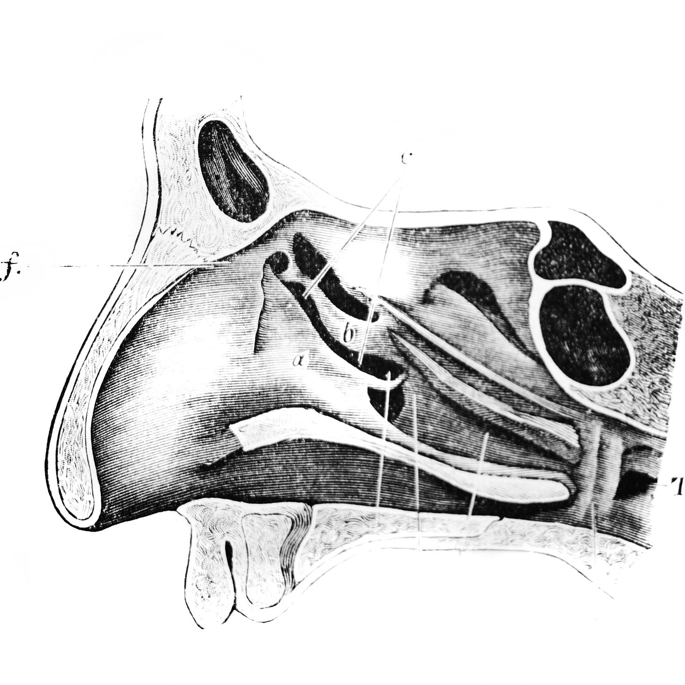
《临床耳鼻咽喉头颈外科杂志》基本信息
主管与主办单位
《临床耳鼻咽喉头颈外科杂志》是由中华人民共和国教育部主管，华中科技大学同济医学院附属协和医院主办。
期刊类型
杂志是一份专注于耳鼻咽喉头颈外科领域的学术性期刊，旨在为广大医师提供一个交流研究成果、分享临床经验的平台。
杂志荣誉
连续入选北大中文核心期刊和中国科技论文统计源期刊，荣获第二届国家期刊奖提名奖、第三届国家期刊奖百种重点期刊等荣誉。

Slide 5
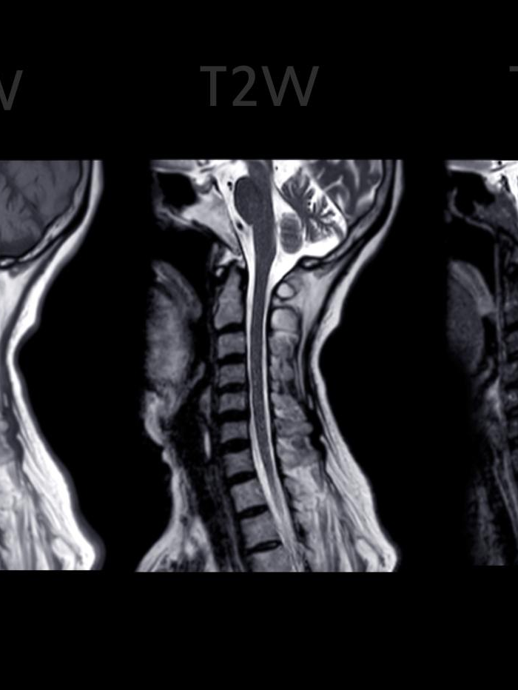
《临床耳鼻咽喉头颈外科杂志》基本信息
杂志影响力
获得中国期刊方阵双效期刊、中国科学引文数据库(CSCD)来源期刊、湖北十大有影响力的自然科学学术期刊等称号。
杂志收录
杂志被美国Medline、美国化学文摘(CA)、荷兰文摘与引文数据库(Scopus)、世界卫生组织西太平洋地区医学索引(WPRIM)等数据库收录。

Slide 6
02
《临床耳鼻咽喉头颈外科杂志》期刊特色与栏目

Slide 7

《临床耳鼻咽喉头颈外科杂志》期刊特色与栏目
杂志特色
杂志以临床为主，主要服务于耳鼻咽喉头颈外科医师，旨在为他们提供一个交流和学习的平台。
杂志栏目
杂志辟有述评、专家笔谈、临床研究、实验研究、域外临床快报、研究报告、我如何做等栏目。

Slide 8
03
《临床耳鼻咽喉头颈外科杂志》投稿要求

Slide 9

《临床耳鼻咽喉头颈外科杂志》投稿要求
稿件要求
投稿邮箱
投稿的稿件应具有创新性、实用性和可读性，要求研究背景清晰、目的明确、方法科学、结果可靠、结论准确，禁止抄袭剽窃。
请广大读者踊跃投稿，可以通过邮箱lcebvip@163.com进行投稿，我们将尽快处理您的稿件，期待您的精彩作品。

Slide 10
04
《临床耳鼻咽喉头颈外科杂志》联系方式

Slide 11

《临床耳鼻咽喉头颈外科杂志》联系方式
投稿邮箱
01
lcebvip@163.com
通讯地址
02
湖北省武汉市汉口航空路13号《临床耳鼻咽喉头颈外科杂志》编辑部
邮政编码
03
430022

Slide 12

THANKS
感谢观看

